Slide 1
災害時情報共有システム
入力マニュアル
ログイン
福井県長寿福祉課

Slide 2
目次
・目的
・対象施設
・ログイン方法
・ログイン後確認すること

Slide 3
システムの目的
➀被災状況の迅速な把握、見える化
②平時の備蓄状況の把握、見える化
⇒介護事業所の被災状況や稼働状況、備蓄状況を国・自治体 と共有し、迅速かつ適切な支援につなげるためのシステム

Slide 4
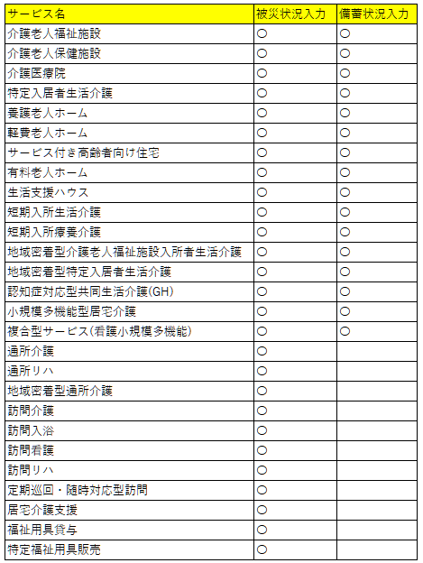
報告対象サービス一覧
〇のついているサービスが入力対象になります。
また、この表内にサービス名が記載されていない場合、入力対象外です。

Slide 5
ログイン方法
施設、事業所の分類によってログインに使うIDが異なります
施設等分類 | 使用するＩＤ、PW
➀介護サービス情報公表の報告対象 | 介護サービス情報公表のID、PW
②➀の報告対象外 | 被災確認対象事業所番号、PW ※都道府県が個別に発行
③特定のサービス ※特定施設入居者生活介護、有料、サ高住、軽費、養護、生活支援ハウス | 被災確認対象事業所番号、PW ※都道府県が個別に発行
Notes:
ログインするです。
施設、事業所の分類によってログインに使うIDが異なります。
1つは、介護サービス情報公表の報告対象です、こちらは情報公表のID・PWを使って被災報告ができます
2つ目は、情報公表の報告対象外です、こちらは被災確認対象事業所番号、PWを使って被災報告を行います。
3つ目は、特定のサービスです。こちらも被災確認対象事業所番号、PWを使って被災報告を行います。

Slide 6
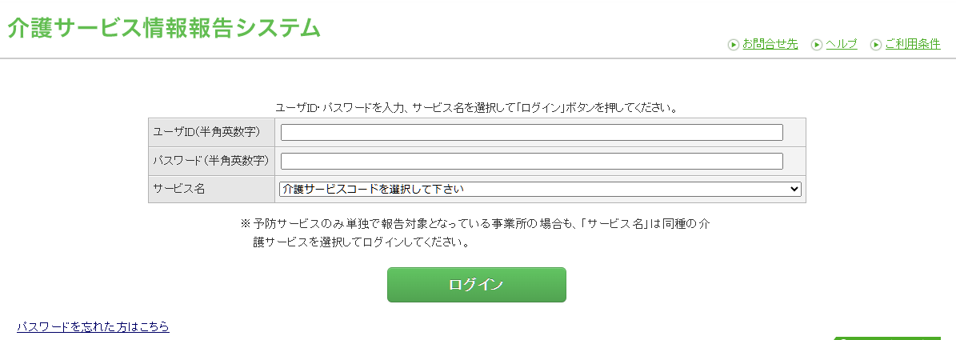
ログイン方法
介護サービス情報報告システム ログイン
←リンク
・以下のログイン情報を入力
1)IDもしくは被災確認対象事業所番号
2)パスワード
3)サービスコード
Notes:
こちらがログイン画面になります。
IDもしくは被災確認対象事業所番号、パスワード、サービスコードを入力してログインします。
ログイン情報が不明な場合は県メールアドレスへ問合せください。

Slide 7
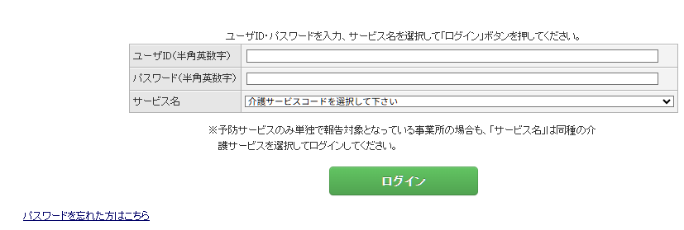
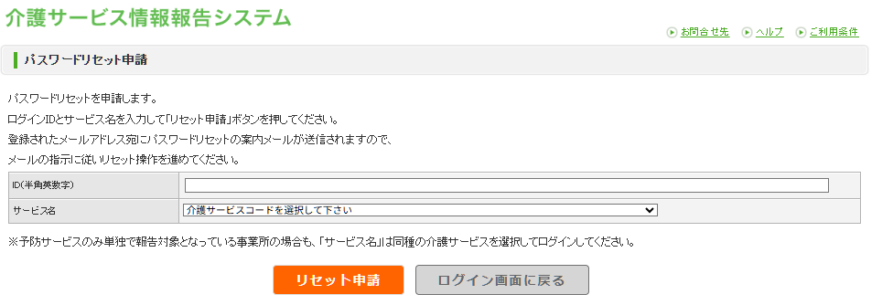
パスワードがわからない場合
※リセット申請がうまくいかない場合、以下メールアドレスへ問合せください。
hokaisei@pref.fukui.lg.jp
件名：災害時情報共有システムのID・PW
事業所番号、事業所名、サービスをメール本文に記載ください。

Slide 8
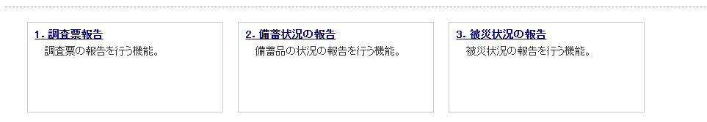

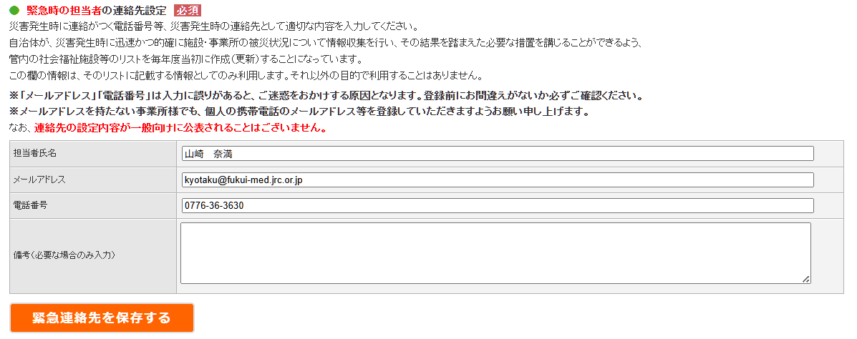
ログイン後、確認しておくこと
緊急連絡先の情報は最新になっているか
↓ログイン後画面
※緊急連絡先の入力方法
ログインした後、画面を下にスクロール。調査票報告をクリック、下へスクロール。
緊急時の担当者の連絡先設定を入力
報告担当者が県からのメールを確認できるメールアドレスを入力ください。
Notes:
有事の際、迅速に被災報告するために事前に施設が確認しておくことをまとめました。
一つはID、PWを使ってログインすることができるか
2つ目は、緊急連絡先の情報は最新になっているか
3つ目は、被災があった際に入力する項目を把握できているかです。
※緊急連絡先は情報が古い場合が多いので、ログインした際には確認、更新するようにしてください。

Slide 9
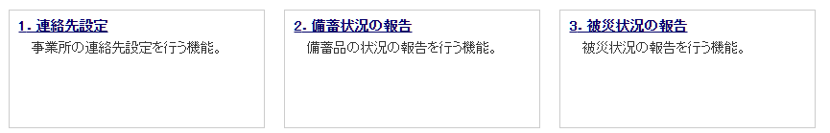
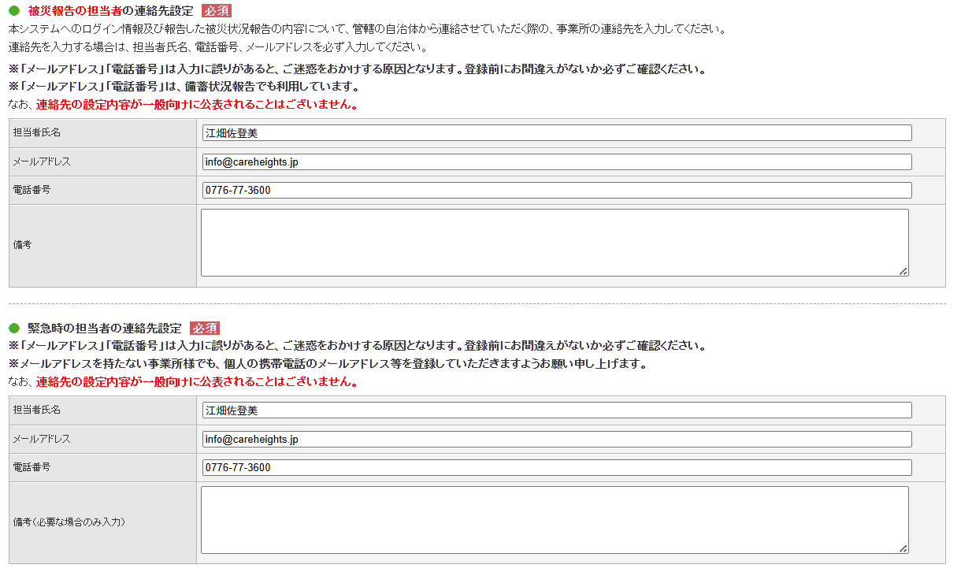
ログイン後、確認しておくこと
(介護サービス情報公表対象外の場合)
緊急連絡先の情報は最新になっているか
↓ログイン後画面
※緊急連絡先の入力方法
ログインした後、画面を下にスクロール。調査票報告をクリック、下へスクロール。
緊急時の担当者の連絡先設定を入力
報告担当者が県からのメールを確認できるメールアドレスを入力ください。
Notes:
有事の際、迅速に被災報告するために事前に施設が確認しておくことをまとめました。
一つはID、PWを使ってログインすることができるか
2つ目は、緊急連絡先の情報は最新になっているか
3つ目は、被災があった際に入力する項目を把握できているかです。
※緊急連絡先は情報が古い場合が多いので、ログインした際には確認、更新するようにしてください。

